Slide 1
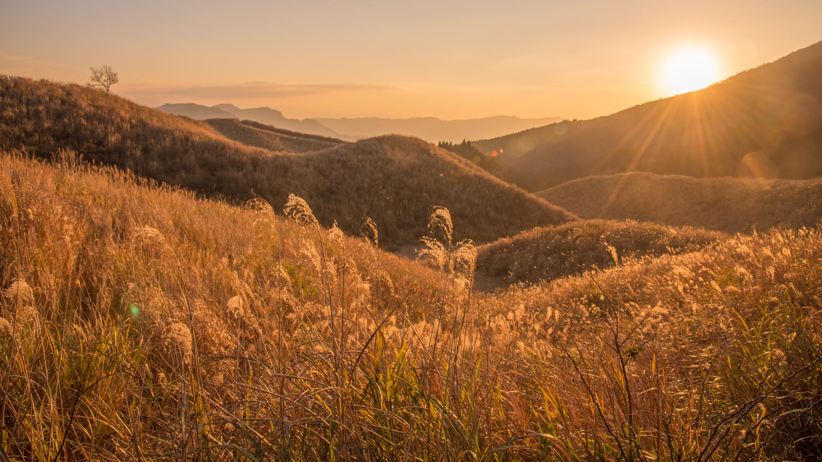
Unser Land, unsere Stadt und unsere Schule
Ivona Georgieva, Vesselina Jontscheva, Ivajla Sabotinova; IX.d Klasse, Profiliertes Fremdsprachengymnasium; Pleven; Bulgarien

Slide 2
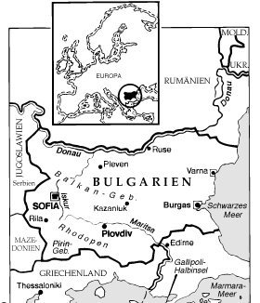
Unser Land – Bulgarien
Bulgarien ist ein kleiner und sehr schöner Staat in Südosteuropa.
Bulgarien ist eines der ältesten Länder der Welt und hat nie seinen Namen gewechselt.
Es gibt circa 7 Mio. Einwohner.
Die Hauptstadt heißt Sofia und ist ein kulturelles, wirtschaftliches und politisches Zentrum.

Slide 3
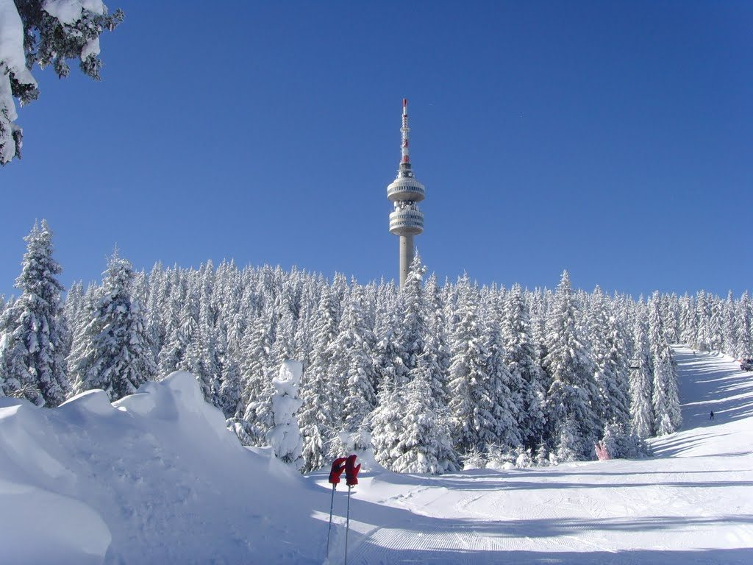
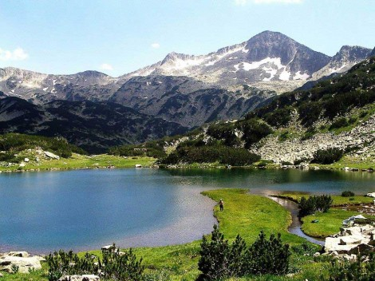
Natur
Pamporovo – ein Winterkurort
Bulgarische Gebirge
Die bulgarische Schwarzmeerküste

Slide 4
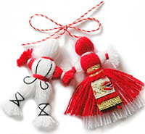
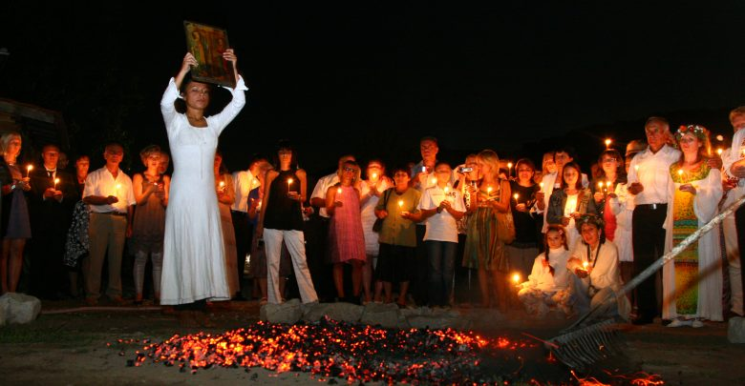
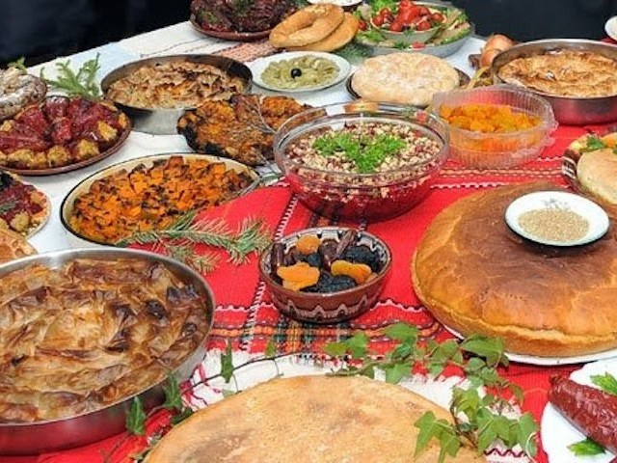
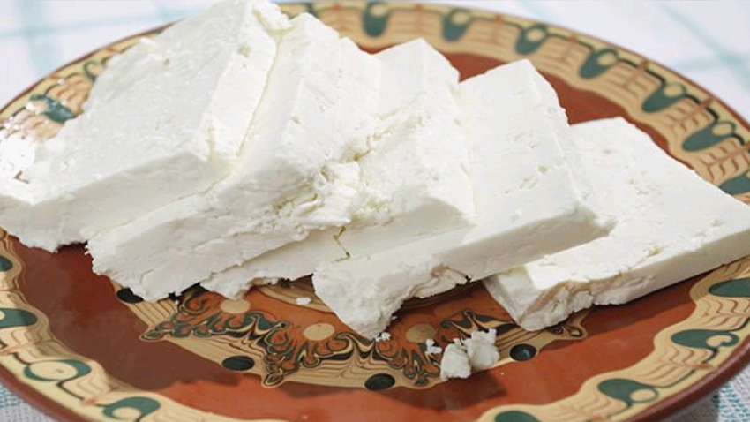
Bulgarische Traditionen und Küche
Feuertanzen
Martenitsa
Auf den Fotos gibt es typische bulgarische Speisen und Traditionen, die bis heute erhalten sind.
Bulgarischer Käse
Bulgarische Küche

Slide 5
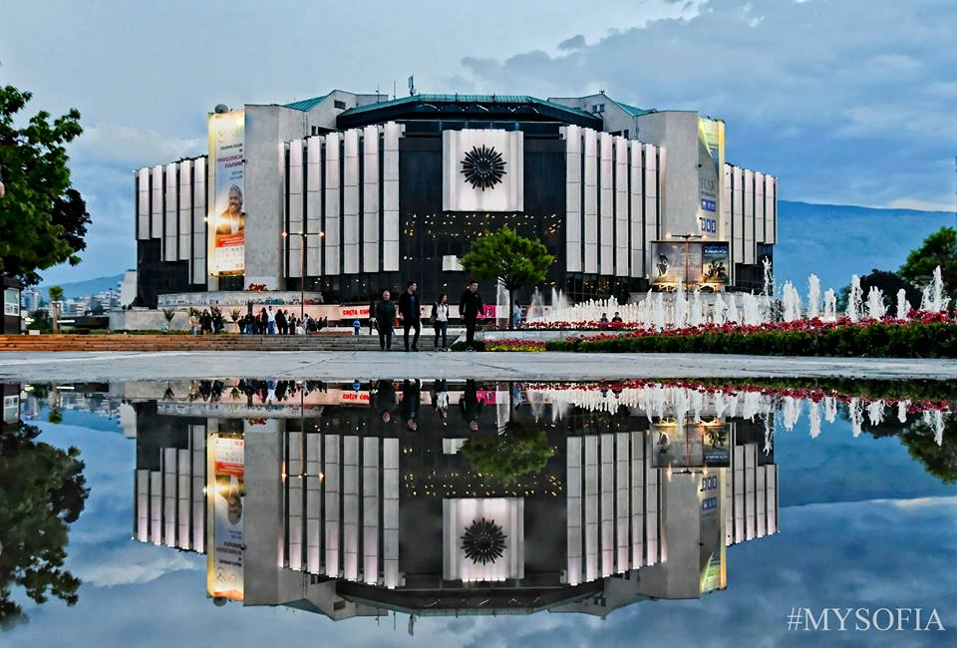
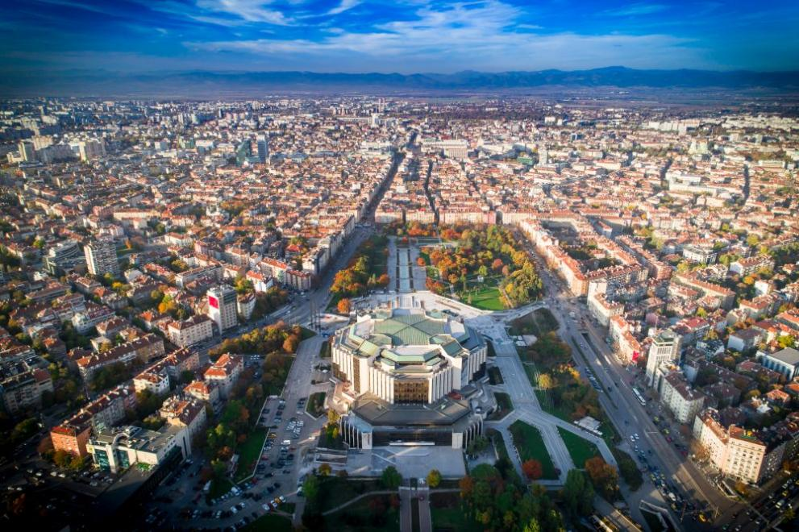
Die Hauptstadt - Sofia
Nationaler Kulturpalast
Das Nationale Theater
Die Hauptstadt

Slide 6
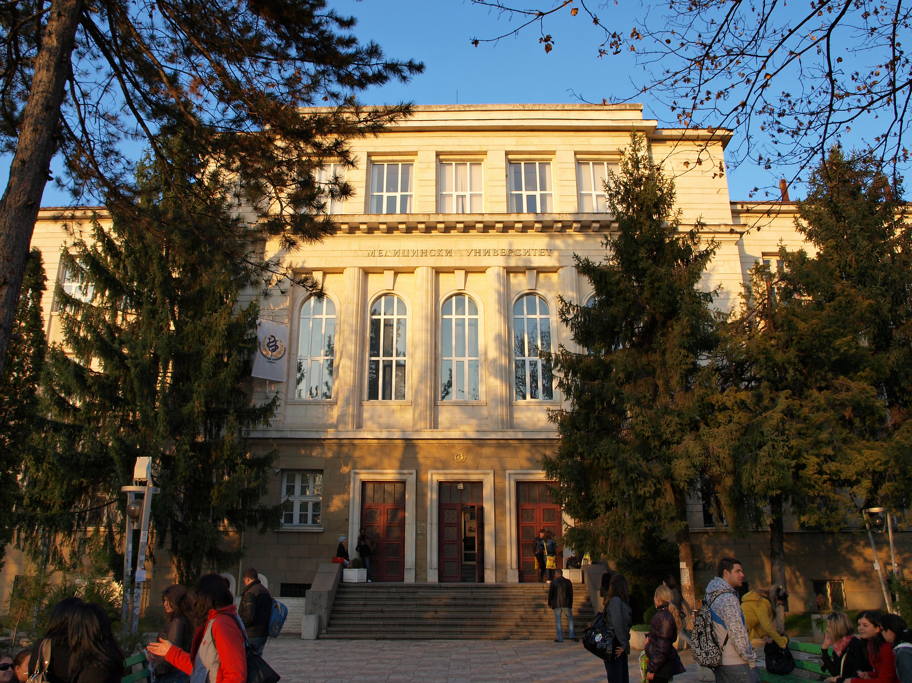
Unsere Heimatstadt-Pleven
Plewen (bulgarisch Плевен) ist eine Stadt in Bulgarien im Tal des Flüsschens Tutscheniza, mit knapp 100.000 Einwohnern (Stand 2016) siebtgrößte Stadt des Landes und Verkehrszentrum Nordbulgariens. Darüber hinaus ist Plewen ein kultureller Mittelpunkt mit Hochschulen, wissenschaftlichen Instituten, Theater, Philharmonie und Oper.
Die Medizinische Universität

Slide 7
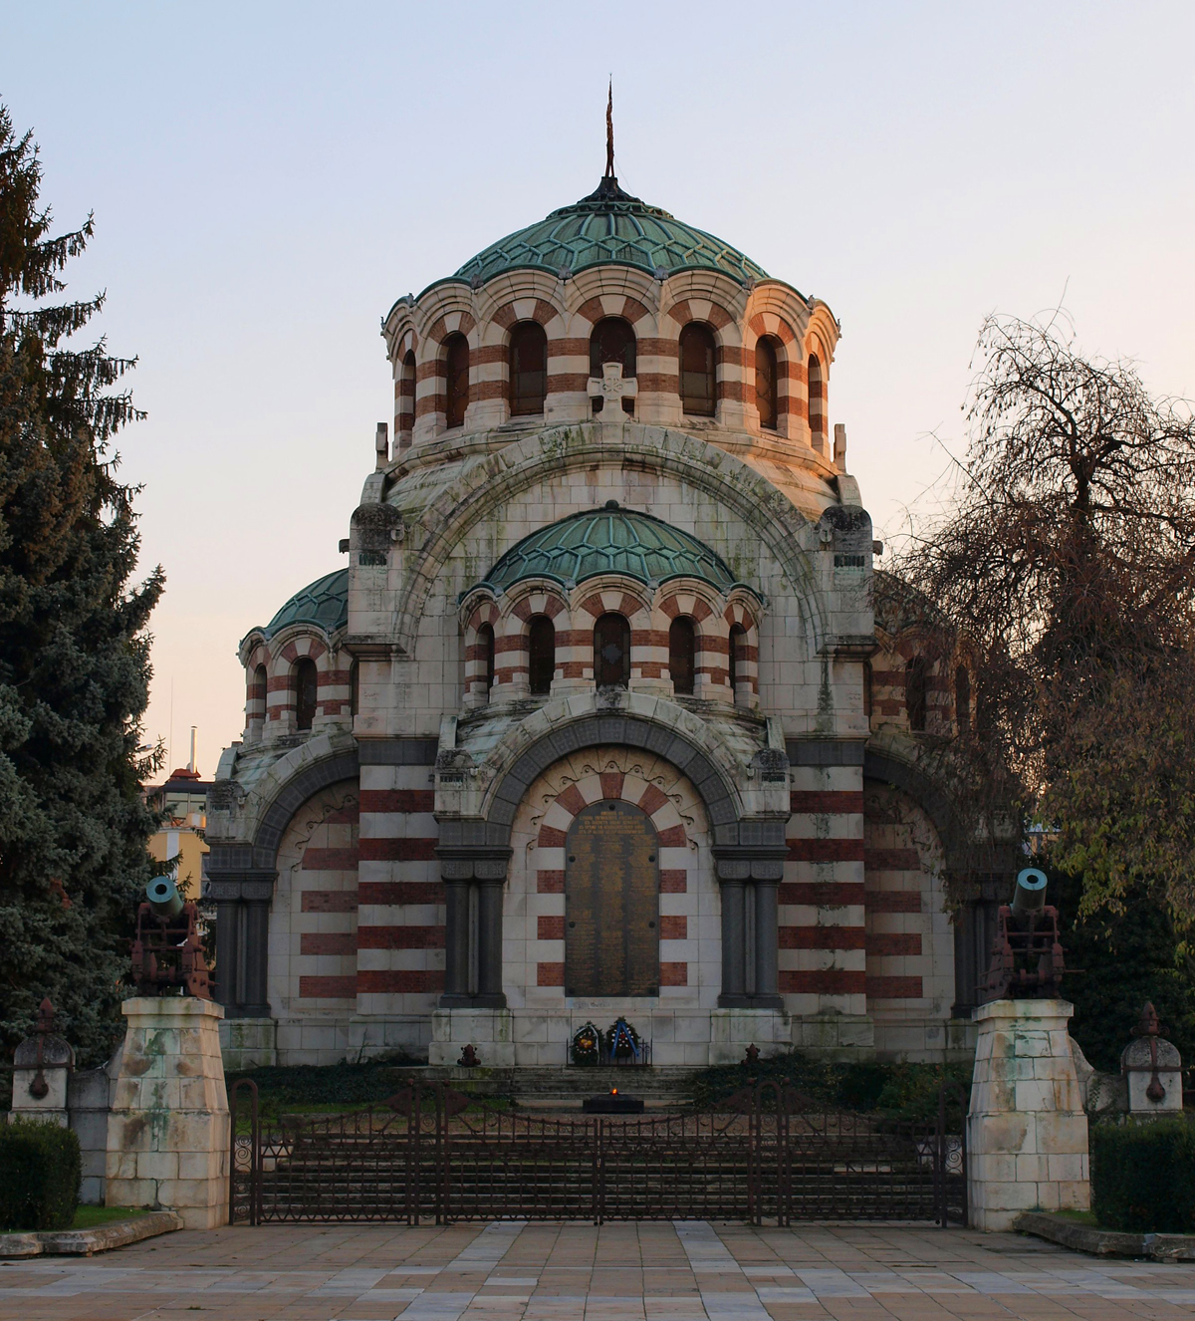
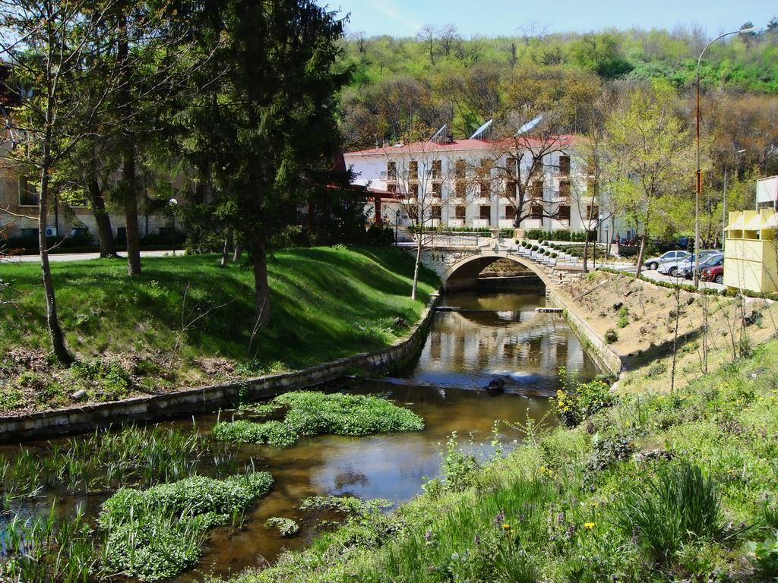
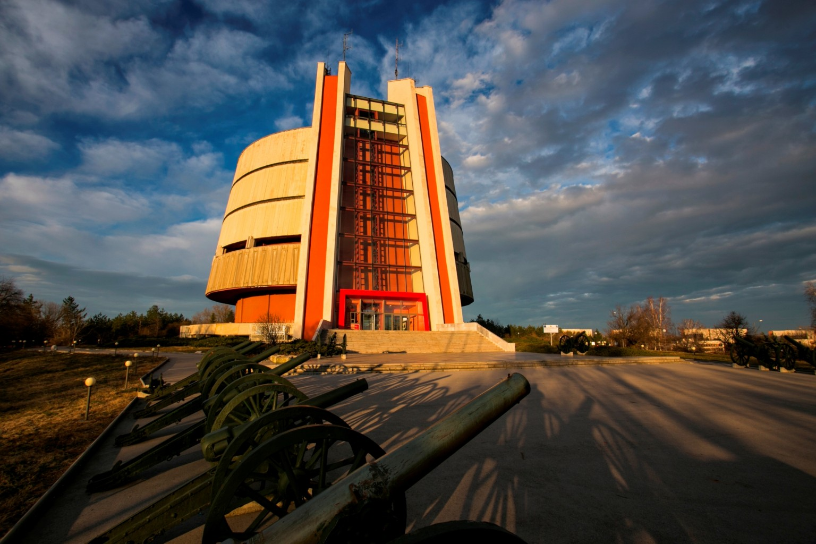
Unsere Heimatstadt-Pleven
Sehenswürdigkeiten
Das Mausoleum
Der Park "Kailaka"
Das Panorama “Plevener Epopöe 1877”

Slide 8
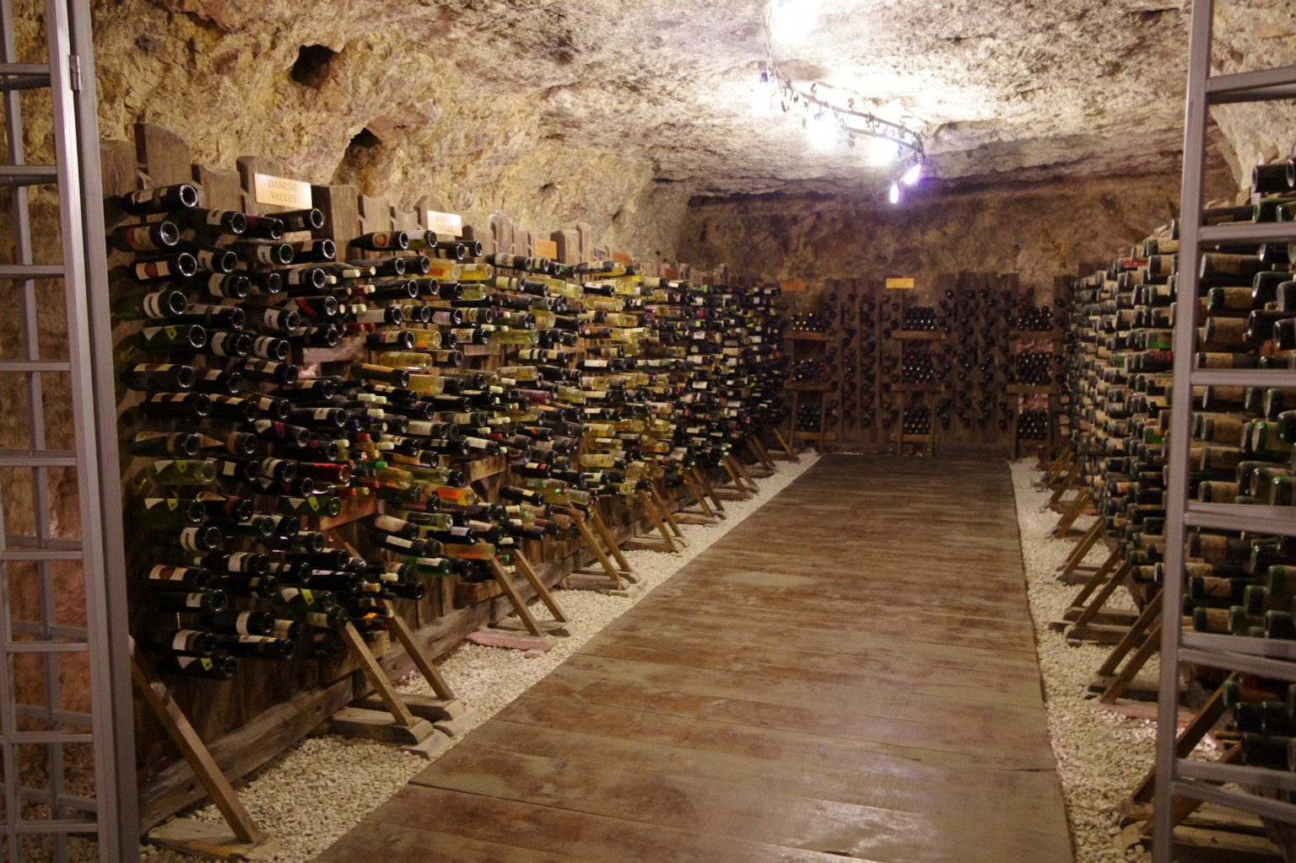
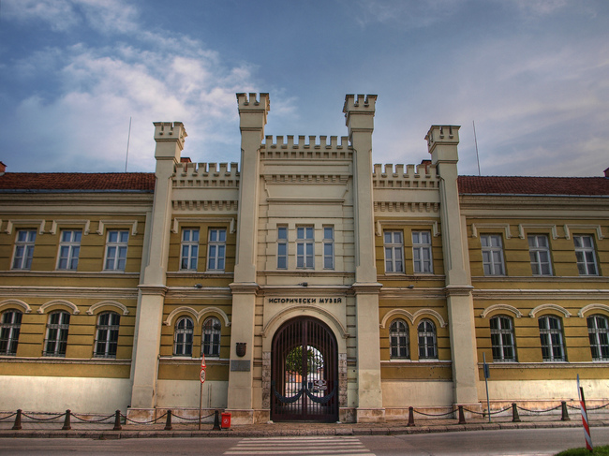
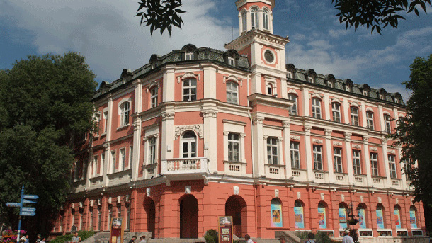
Unsere Heimatstadt-Pleven
Sehenswürdigkeiten
Das Weinmuseum
im Park "Kailaka"
Das Historische Museum
Das Theater „Ivan Radoev“

Slide 9
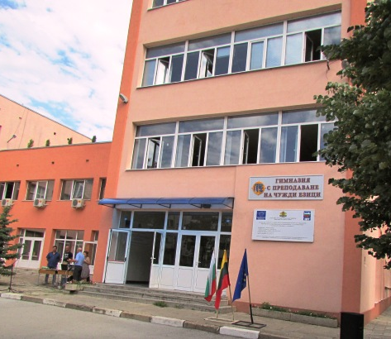
Die Geschichte- des Profilierten Fremdsprachengymnasium
Die Schule wurde 1849-1850 vom Renaissance-Lehrer Emanuel Vaskidovich gegründet.
Seit 1908 hat sich die Schule zu einer Männerschule entwickelt.
Seit 1982 ist die Schule Mitglied der UNESCO und folgt den Ideen der Friedenserziehung.
Seit dem Schuljahr 1986-1987 lernen die Schüler intensiv English, Deutsch, Französisch und Spanisch.
Die Schule ist auch ein zertifiziertes Prüfungszentrum und gibt den Schülern die Möglichkeit, Sprachprüfungen in Deutsch und Englisch abzulegen/ Edexcel und DSD I- DSD II/. Die guten Fremdsprachenkenntnisse ermöglichen den Schülern die erfolgreiche Teilnahme an vielen Projekten, Olympiaden und Wettbewerben.

Slide 10
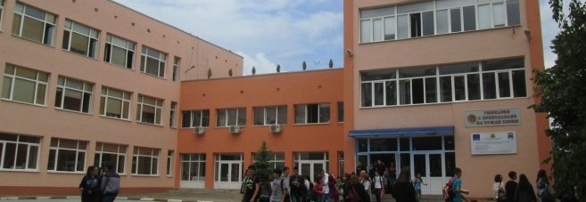
Unser Motto
„ Mehr Sprachen-mehr Kulturen-mehr Welten“

Slide 11
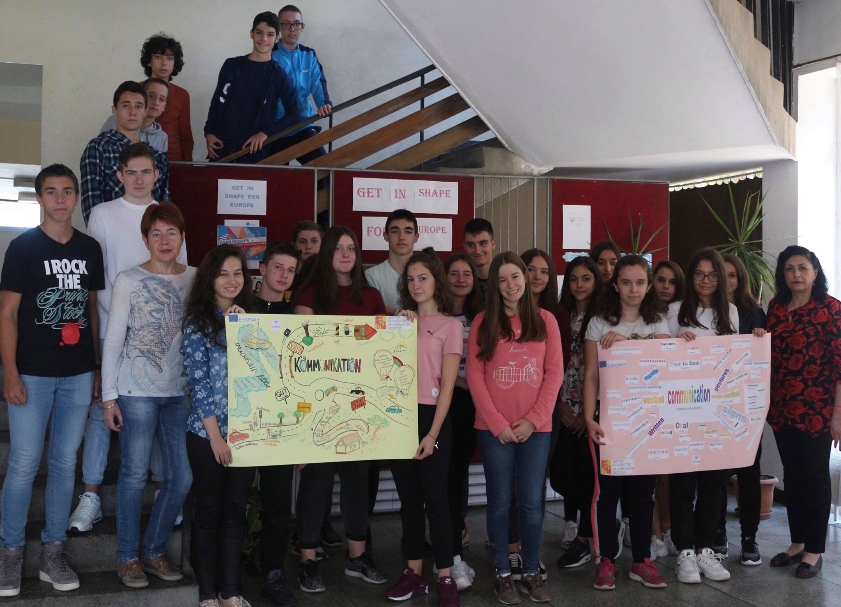
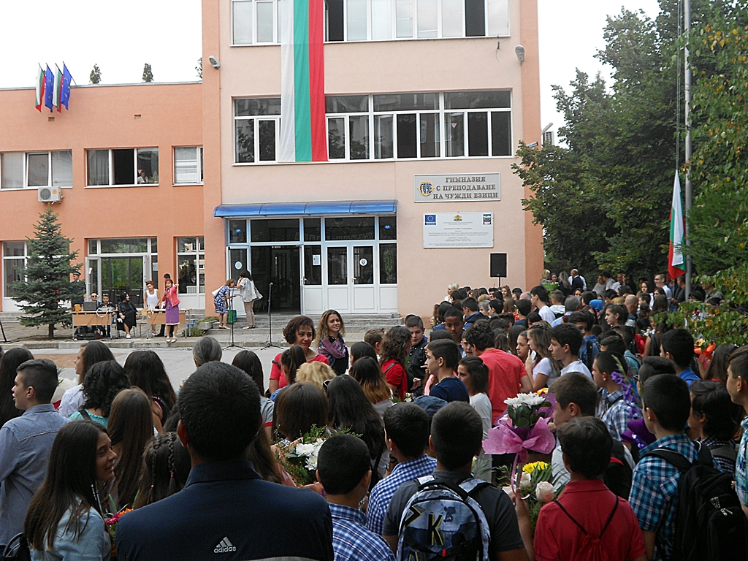
Unsere Schule
Unsere Klasse
Festliche Eröffnung des neuen Schuljahres
Das Logo unserer Schule

Slide 12
VIELEN DANK FÜR DIE AUFMERKSAMKEIT!

